Slide 1

ỌC SINH
1. Thế nào là quần thể sinh vật? Cho ví dụ.
2. Quần thể sinh vật có những đặc trưng cơ bản nào?

Slide 2

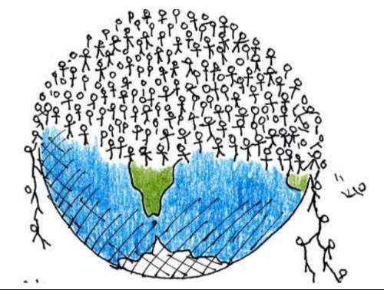
Bài 48. QUẦN THỂ NGƯỜI

Slide 3
ỌC SINH
▼Trong những đặc điểm dưới đây, những đặc điểm nào có ở quần thể người, ở quần thể sinh vật khác?
TT | Đặc điểm | Quần thể người (có/không) | Quần thể sinh vật (có/không)
1 | Giới tính
2 | Lứa tuổi
3 | Mật độ
4 | Sinh sản
5 | Tử vong
6 | Pháp luật
7 | Kinh tế
8 | Hôn nhân
9 | Giáo dục
10 | Văn hóa
có
có
có
Đặc điểm sinh học giống với quần thể sinh vật khác.
có
có
có
có
có
có
có
có
Vì sao?
không
có
Những đặc trưng mà quần thể sinh vật khác không có.
không
có
không
có
không
có
không

Slide 4
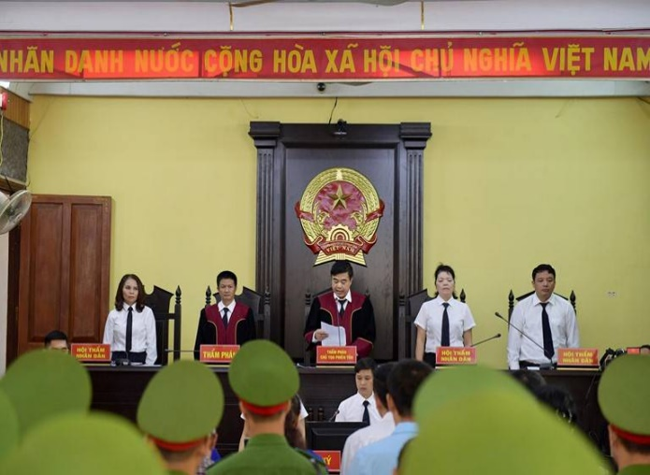

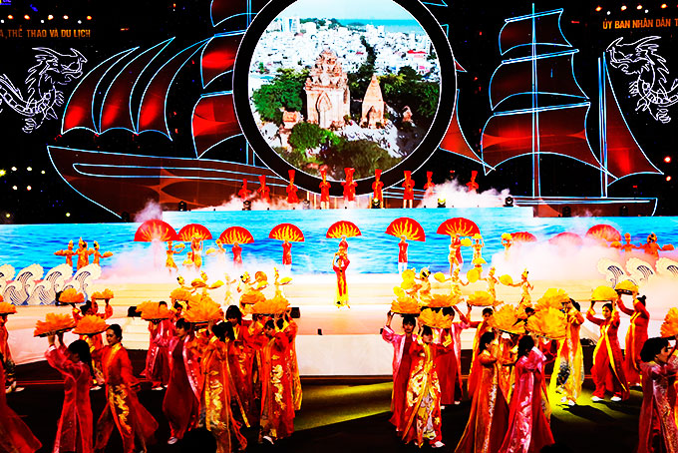


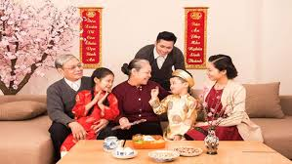
Pháp luật
Giáo dục
Văn hóa
Hôn nhân
Con cháu hiếu thảo

Slide 5


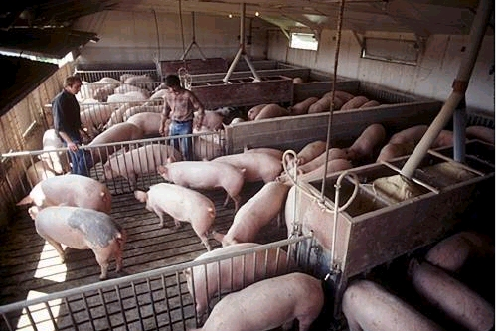
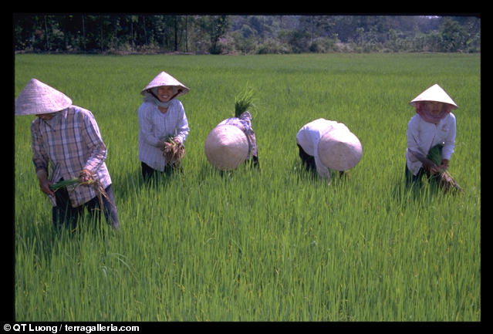
Chăm sóc y tế
Nghiên cứu khoa học
Chăn nuôi
Trồng trọt

Slide 6
I. Sự khác nhau giữa quần thể người với các quần thể sinh vật khác
Quần thể người có những đặc điểm sinh học giống quần thể khác.
Quần thể người có những đặc trưng riêng về kinh tế- xã hội
Con người có lao động và tư duy nên có khả năng điều chỉnh đặc điểm sinh thái trong quần thể.

Slide 7
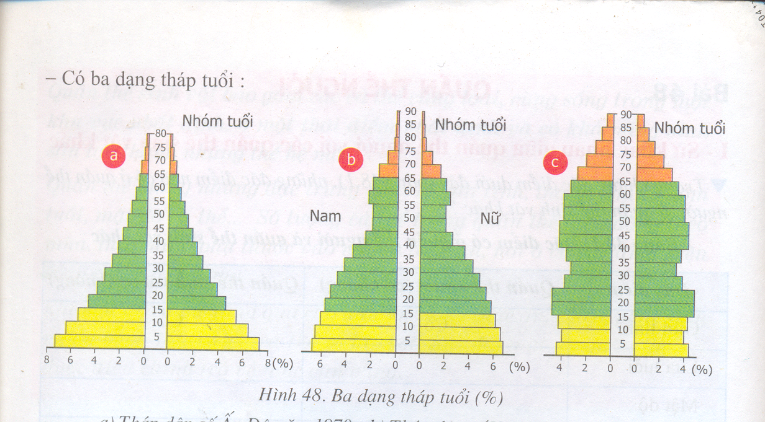
II. Đặc trưng về thành phần nhóm tuổi của mỗi quần thể người
Tháp dân số Ấn Độ năm 1970
Tháp dân số Việt Nam năm 1989
Tháp dân số Thụy Điển năm 1955

Slide 8
Quan sát Hình 48.2, thảo luận nhóm hoàn thành bảng sau:
Bảng 48.2: Các biểu hiện ở 3 dạng tháp tuổi
Biểu hiện | Dạng tháp a | Dạng tháp b | Dạng tháp c
1. Nước có tỉ lệ trẻ em sinh ra hằng năm nhiều
2. Nước có tỉ lệ tử vong ở người trẻ tuổi cao (tuổi thọ trung bình thấp)
3. Nước có tỉ lệ tăng dân số cao
4. Nước có tỉ lệ người già nhiều.
5. Dạng tháp dân số trẻ (dạng tháp phát triển)
6. Dạng tháp dân số già (dạng tháp ổn định)
X
X
X
X
X
X
X
X
X

Slide 9
- Sự khác nhau giữa tháp dân số trẻ và tháp dân số già :
Tháp dân số trẻ
- Đáy tháp rộng : số lượng trẻ em sinh ra …………
- Cạnh xiên nhiều, đỉnh nhọn biểu hiện tỉ lệ…………..
Tuổi thọ tr/bình………
Tháp dân số già
- Đáy tháp hẹp : số lượng trẻ em sinh ra ………….
- Cạnh gần thẳng đứng , đỉnh không nhọn biểu hiện tỉ lệ …………….
-Tuổi thọ tr/bình……..
nhiều
ít
tử vong cao
tử vong thấp
thấp
cao

Slide 10
II. Đặc trưng về thành phần nhóm tuổi của mỗi quần thể
Quần thể người gồm có 3 nhóm tuổi:
+ Nhóm tuổi trước sinh sản.
+ Nhóm tuổi sinh sản và lao động.
+ Nhóm tuổi hết khả năng lao động nặng nhọc.
Tháp dân số (tháp tuổi) thể hiện đặc trưng dân số của mỗi nước
Gồm tháp dân số trẻ, tháp dân số già.

Slide 11
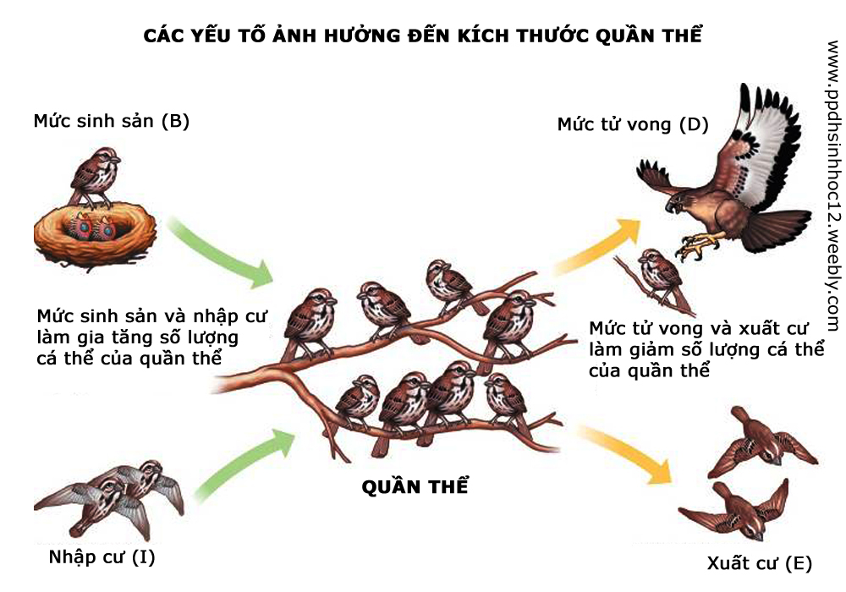
III. Tăng dân số và phát triển xã hội
??Tăng dân số là gì ? Tăng dân số phụ thuộc vào những yếu tố nào?

Slide 12
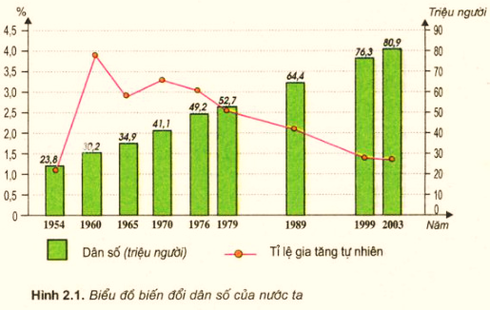
ỌC SINH
Dựa vào môn học Địa lí 9. Em hãy phân biệt tăng dân số tự nhiên với tăng dân số thực?
*Dân số tăng tự nhiên là kết quả của số người sinh ra nhiều hơn số người tử vong.
*Tăng dân số tự nhiên + số người nhập cư – số người di cư = Tăng dân số thực.
Tăng dân số phụ thuộc vào những yếu tố nào?
Tăng dân số phụ thuộc vào những yếu tố:
+ Số người sinh ra
+ Số người tử vong
+ Số người nhập cư
+ Số người di cư
Biểu đồ biến đổi dân số của nước ta

Slide 13
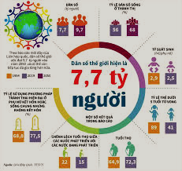
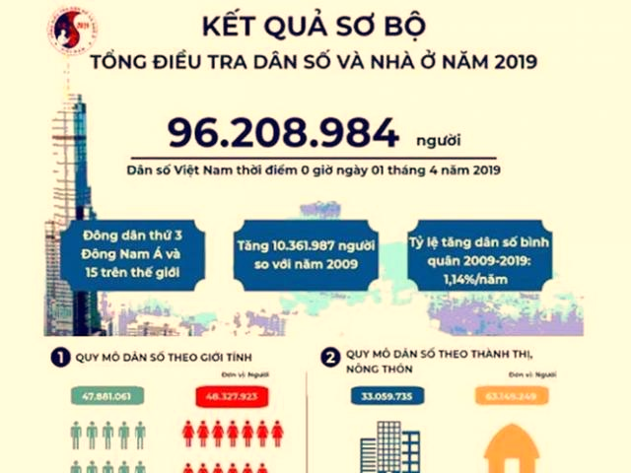
ỌC SINH
Dân số của Việt Nam năm 2019 là 96.208.984 người được cập nhật vào ngày 01/04/2019 (Tăng hơn 10 triệu người so với năm 2009). Dân số của Việt Nam hiện chiếm 1,27% dân số thế giới. Việt Nam đang đứng thứ 3 ĐNA’ và thứ 15 trên thế giới trong bảng xếp hạng dân số các nước và vùng lãnh thổ.

Slide 14
▼ Theo em tăng dân số quá nhanh có thể dẫn đến những trường hợp nào trong các trường hợp sau?
a. Thiếu nơi ở;
b. Thiếu lương thực;
c. Thiếu trường học, bệnh viện;
d. Ô nhiễm môi trường;
e. Chặt phá rừng;
f. Chậm phát triển kinh tế;
g. Tắc nghẽn giao thông;
h. Năng suất lao động tăng



Ảnh hưởng tới chất lượng cuộc sống





Slide 15
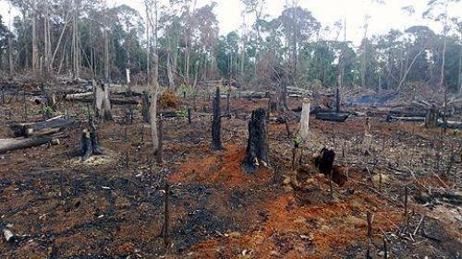
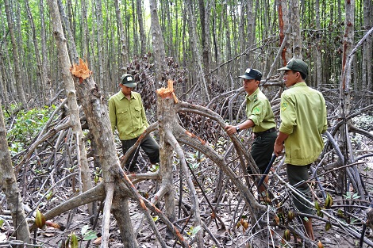
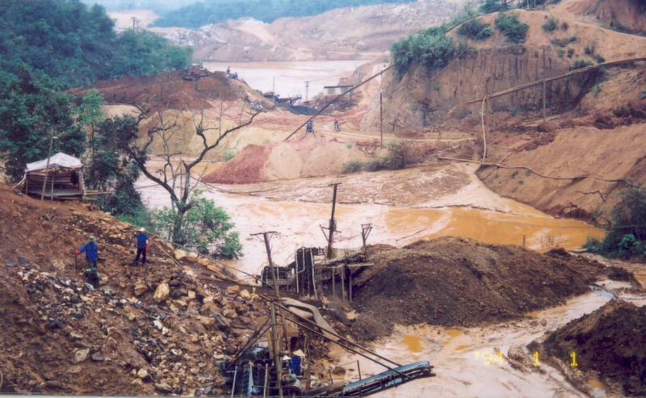
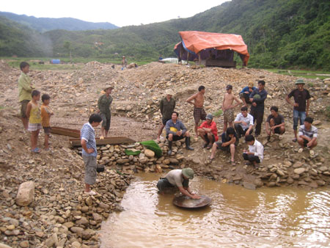
TÀI NGUYÊN CẠN KIỆT

Slide 16
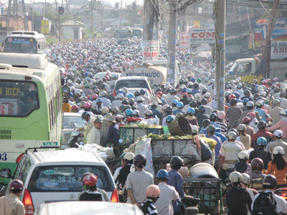
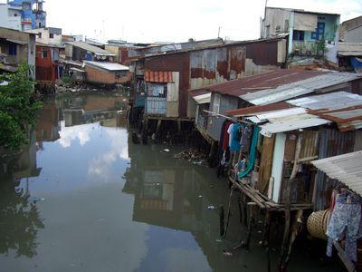
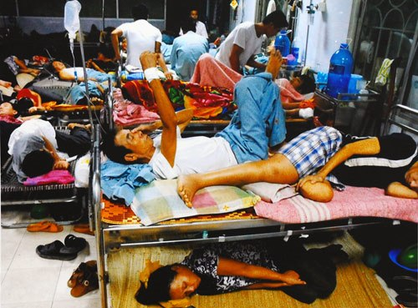
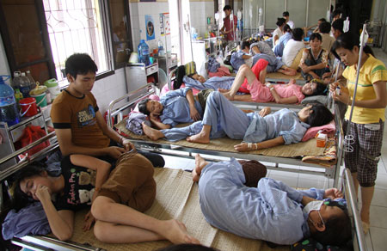
ÙN TẮC GIAO THÔNG, THIẾU NHÀ Ở, BỆNH VIỆN,..

Slide 17
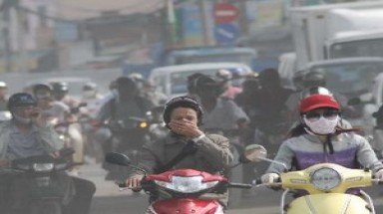
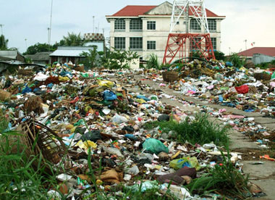
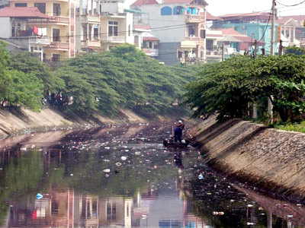
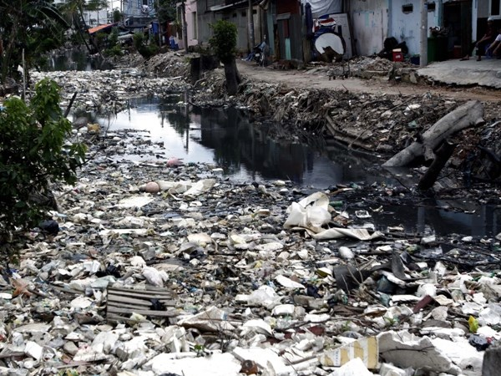
GÂY Ô NHIỄM MÔI TRƯỜNG

Slide 18
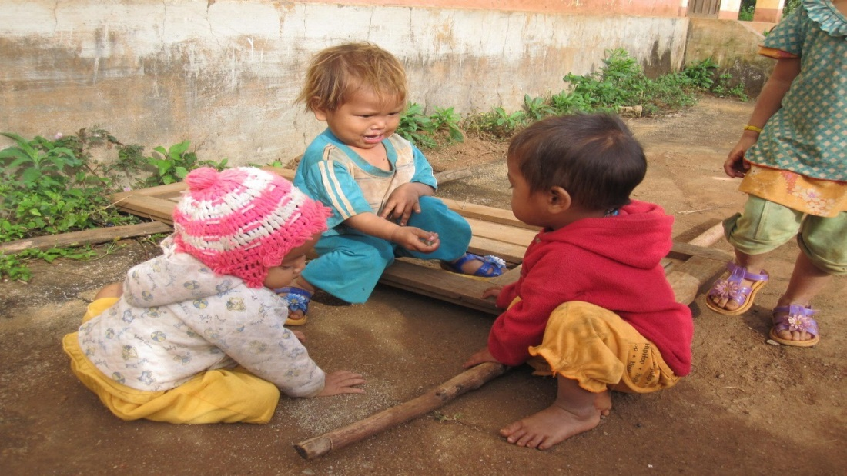
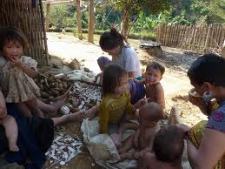
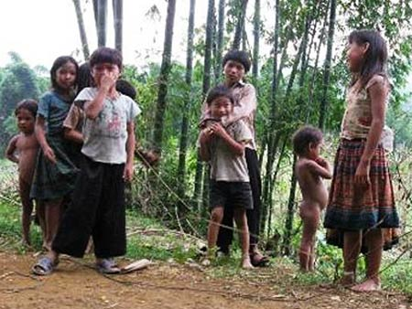
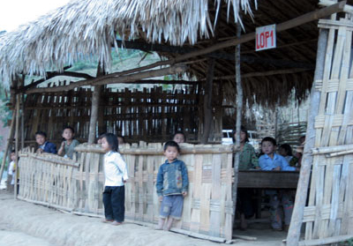
THIẾU NHÀ TRẺ VÀ TRƯỜNG HỌC

Slide 19
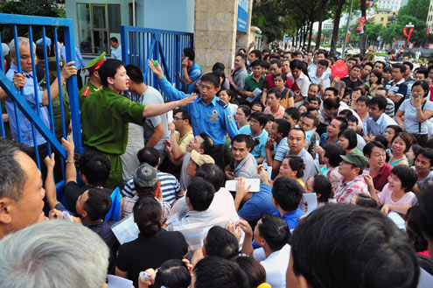
CHEN LẤN MUA ĐƠN VÀO LỚP 1 Ở HÀ NỘI 12/5/2012

Slide 20
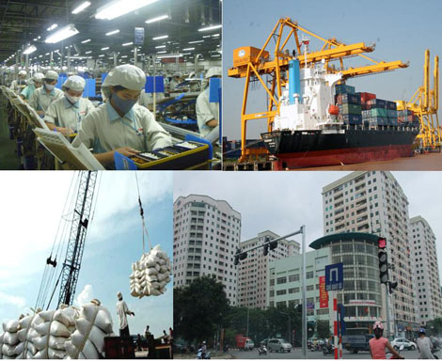
Em hãy trình bày những hiểu biết của mình về dân số và phát triển xã hội?

Slide 21
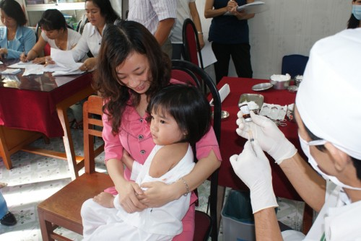
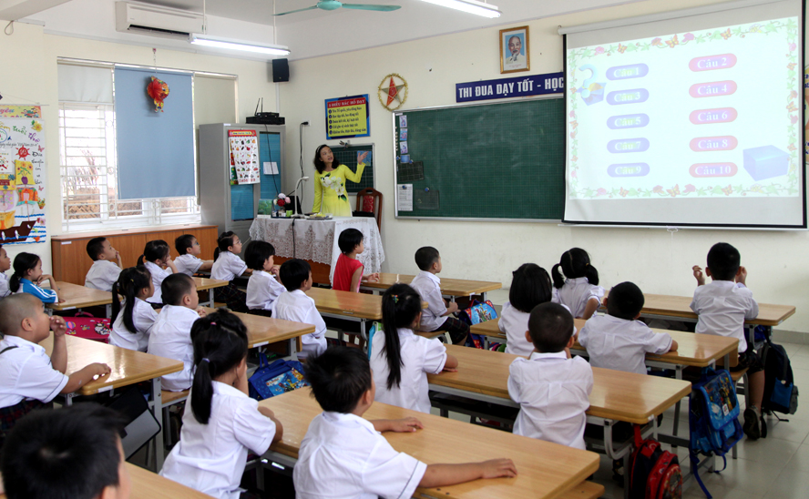
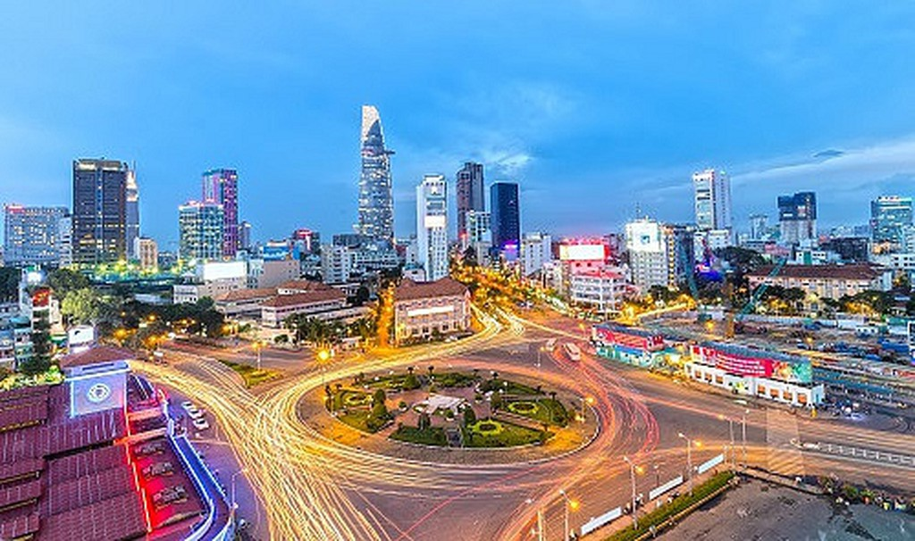
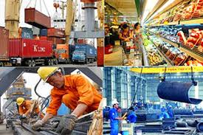
PHÁT TRIỂN DÂN SỐ PHẢI ĐÁP ỨNG CÁC NHU CẦU KINH TẾ-XÃ HỘI

Slide 22
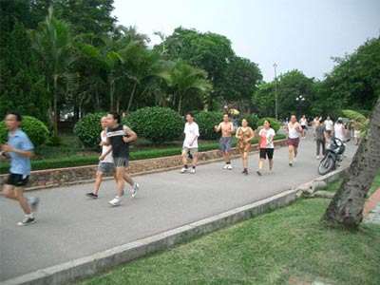
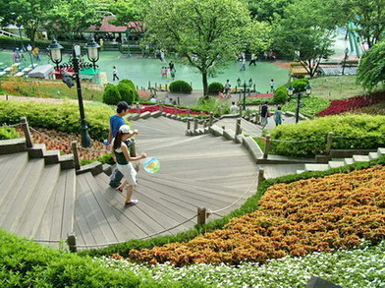
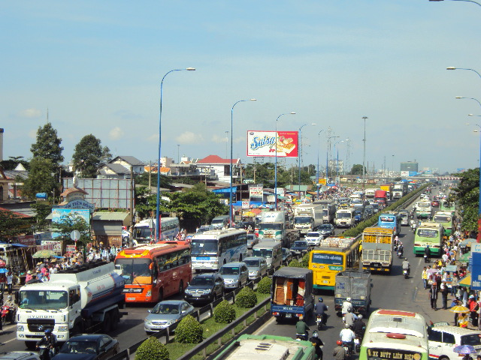
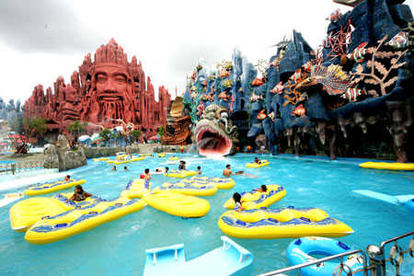
NÂNG CAO CHẤT LƯỢNG CUỘC SỐNG

Slide 23
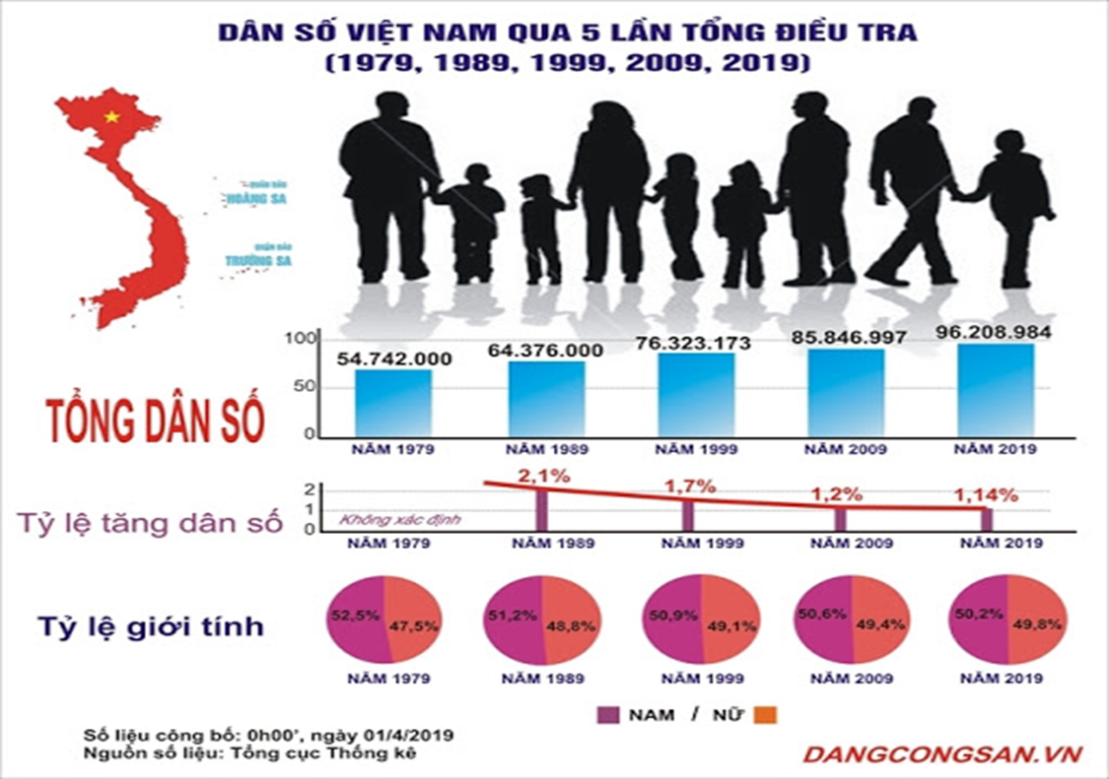

ỌC SINH
Để xã hội phát triển bền vững thì mỗi một quốc gia cần phải phát triển dân số một cách hợp lí.
Ở Việt Nam đã có biện pháp gì để giảm sự gia tăng dân số và nâng cao chất lượng cuộc sống?

Slide 24
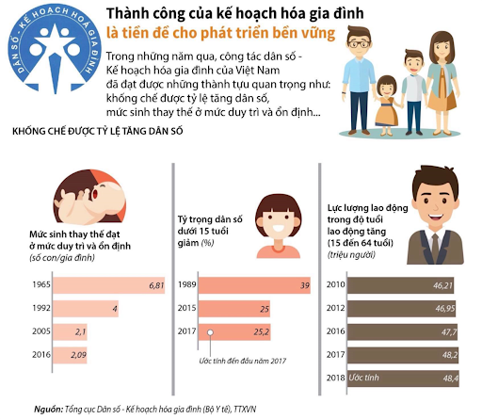


Slide 25
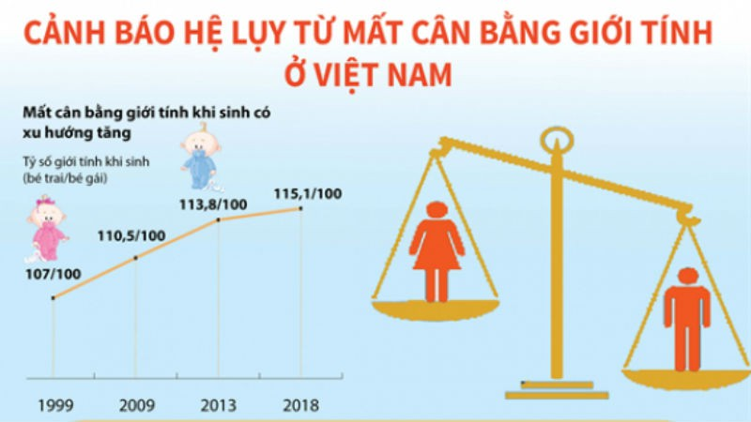
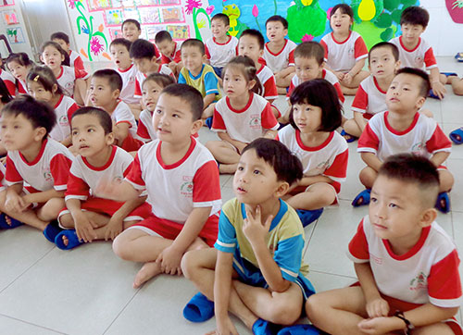


ỌC SINH

Slide 26
III. Tăng dân số và phát triển xã hội
Tăng dân số tự nhiên là kết quả của số người sinh ra nhiều hơn số người tử vong
Phát triển dân số hợp lí tạo được sự hài hòa giữa kinh tế và xã hội đảm bảo cuộc sống cho mỗi cá nhân, gia đình, xã hội.

Slide 27
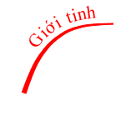
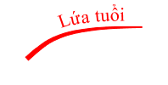



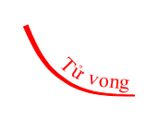



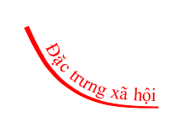




kinh tế

Slide 28

CHỌN CÂU TRẢ LỜI ĐÚNG NHẤT
Câu 1: Quần thể người có những điểm nào khác với các quần thể sinh vật khác?
a. Pháp luật, kinh tế, giáo dục, sinh sản, tử vong.
b. Pháp luật, kinh tế, giáo dục, văn hóa, hôn nhân.
c. Pháp luật, kinh tế, mật độ, văn hóa, giới tính.
Câu 2: Tăng dân số phụ thuộc vào những yếu tố:
Số người sinh ra, số người tử vong.
Số người nhập cư, số người di cư.
Số người: sinh ra, tử vong, nhập cư, di cư.

Slide 29
Câu 3: Tăng dân số nhanh sẽ dẫn đến hiện tượng gì?
a. Chất lượng cuộc sống của con người bị ảnh hưởng.
b. Thiếu nơi ở, thiếu nước uống.
c. Các nguồn tài nguyên bị cạn kiệt, ô nhiễm môi trường.
Câu 4: Để xã hội phát triển bền vững thì cần phải làm gì?
Sinh đẻ có kế hoạch.
Phát triển dân số một cách hợp lí.
Nâng cao chất lượng tay nghề cho người lao động.

Slide 30

Hướng dẫn học tập ở nhà
- Làm bài tập ở SBT và học bài cũ
- Đọc và Chuẩn bị bài 49 “QUẦN XÃ SINH VẬT”

